Slide 1
</> |
ShireTec
Notes:
Vorbereitung
Jana: Code schon ausgeführt haben

Slide 2
Agenda
Produktpräsentation
Interne Umsetzung
Notes:
Einleitung: Valentin

Slide 3
Produktpräsentation

Slide 4
Agenda – Produktpräsentation
Produktvision – ShireEye
Funktionsweise
Zielgruppenanalyse
Auswirkungen auf Marketing
Kosten/Nutzen-Analyse
Produktzuordnung
Live Demo

Slide 5
Produktvision – ShireEye
Ziel unserer Kunden:
Erkennen der individuellen Bedürfnisse von Kunden
Verbesserung der Marketingstrategie unserer Kunden
Stärkung des Images als innovatives Unternehmen
Unser Ziel:
Unsere Kunden mit Technologie beim Erreichen ihrer Ziele unterstützen
Notes:
Valentin

Slide 6



Funktionsweise
Gesichtserkennung
Vorhersage der Altersgruppe und Emotion
Depot
(Young Adult, Happy)
Produktzuordnung
Notes:
Andre

Slide 7
Zielgruppenanalyse
Zielgruppen
1. Junge Erwachsene im Alter zwischen 17 und 30 Jahren mit geringem Einkommen und Technikbegeisterung
2. Erwachsene im mittleren Alter zwischen 31 und 60 Jahren mit mittlerem Einkommen
Notes:
Caro

Slide 8
Zielgruppenanalyse
Personae I
Name: Katharina Müller
Alter: 47
Wohnort und -situation: mäßig urban, Vorstadt, mit Familie in moderner Wohnung
Beruf und -bildung: moderner Beruf mit mäßigem Einkommen
Interessen: IT, Technik, Modelleisenbahnen
Werte: Zukunftssicherheit, Stabilität
Kaufverhalten: wenig online, intensive Betrachtung vor bereits geringen Investitionen, insgesamt Fokus auf Qualität

Slide 9
Zielgruppenanalyse
Personae II
Name: Tom Weber
Alter: 27
Wohnort und -situation: urban, Szene-Stadtteil, allein in einer Altbau-Wohnung
Beruf und -bildung: Student mit geringem Einkommen
Interessen: Fitness, Mode, Technik
Werte: Umweltbewusstsein, Nachhaltigkeit
Kaufverhalten: vorrangig online, Kleidung möglichst fair, Investitionen mit Bedacht

Slide 10
Auswirkungen auf Marketing
Leitfragen:
Wie lässt sich der Emotion Detector erfolgreich als Kaufargument vermarkten?
Was für Auswirkungen hat die Einführung des Emotion Detectors auf den Absatz der Bankprodukte?
Welche Zweifel hegen Zielgruppen und wie räumt man diese aus?
Notes:
Caro

Slide 11
Kosten/Nutzen Analyse
Kosten | Euro
Einmalige Kosten | 70.745
Wiederkehrende Kosten / Monat | 1.630
Gesamtkosten (nach 5 Jahren): | 766.260
Nutzen | Euro
Kosteneinsparung / Monat | 5.570
Weitere Vorteile / Monat | 1.500
Gesamtnutzen (nach 5 Jahren): | 2.234.880
Notes:
Caro

Slide 12
Produktzuordnung
Emotionen/ Alter | Senior ( > 60 ) | Adult ( 31 – 60 ) | Young Adult ( 17 – 30 ) | Child ( <= 16 )
Happy | Kreditkarte | Baufinanzierung | Depot | Taschengeldkonto
Disgusted | Keine Empfehlung | Girokonto | Sparkonto | Sparkonto
Angry | Keine Empfehlung | Sonst. Versicherungen | Festgeld | Taschengeldkonto
Sad | Keine Empfehlung | Keine Empfehlung | Sparkonto | Sparkonto
Neutral | Sonst. Versicherungen | Girokonto | Girokonto | Jugendgirokonto
Fearful | Lebensversicherung | Tagesgeld | VL-Sparplan | Sparkonto
Surprised | Kreditkarte | Kredit | Depot | Jugendgirokonto
Notes:
Jana
Demo-Weise dargestellt, natürlich auf Kunden individuell zuschneidbar

Slide 13
ShireEye
- Live Demo -
Notes:
Jana Bild, Andre dazu reden
(ausdehnen! ☺) Demo + light Erklärung + zeigen, dass verschiedene Produktrecommendations auftauchen
Funktionsweise aufgreifen
+ Abschließende Worte

Slide 14
Interne Umsetzung
Notes:
Valentin

Slide 15
Agenda – Interne Umsetzung
Arbeitsweise → Scrum
Risikoklassifizierung & -analyse
Datensätze
Ereignis-Reaktionsmodell
Use-Case-Schablone
Aktivitätsdiagramm
Architektur
Entscheidungstabelle
Algorithmenbeschreibung
Tensorflow Modelle
Explainable AI
Notes:
Valentin

Slide 16
Arbeitsweise – Scrum
Scrum
Scrum Master: Jana
Product Owner: Valentin
Sales: Caro
Developers: Valentin, André, Jana, Caro
Architect: André
Notes:
Jana

Slide 17
Arbeitsweise – Scrum
Sprint
Artefakte
1-8 Wochen
Sprint Goal: nutzbares product increment
Meetings je Sprint
Beginn: Sprint Planning
Sprint Daily (Daily Scrum ~ 15 Min)
Abschluss: Sprint Review
Abschluss: Sprint Retro
Organisation über Kanban-Board
Rollen
Scrum Master: Jana
Product Owner: Valentin
Sales: Caro
Developers: Valentin, André, Jana, Caro
Architect: André
Notes:
Jana
(Product & Sprint Backlog)

Slide 18
Meetingstruktur
Meetingart | Zeitpunkt(e) | Inhalt
Sprint Planning | 10.12.2021 | Rollenverteilung (Scrum) Backlog erstellen Zeitplanung Aufgabenverteilung
Sprint Daily (in unserem Fall nicht täglich, aber regelmäßig) | 04.01.2021 + vor nächsten Sprint Reviews | Update Fortschritt der einzelnen Teammitglieder (1 Min/ Person) Besprechung Blocker B.B. Anfragen an Scrummaster B.B. Diskussion
Notes:
Jana

Slide 19
Meetingstruktur
Meetingart | Zeitpunkt(e) | Inhalt
Sprint Review | 07.01.2022 13.01.2022 18.01.2022 25.01.2022 | Präsentation der Sprintergebnisse ggü. Product Owner und Stakeholdern
Sprint Retro | Nach Sprint Review | Rückwirkende Analyse der Zusammenarbeit des Teams
Notes:
Jana

Slide 20
Risikoklassifizierung
Eintritts­wahrschein­lichkeit | Sehr hoch (4) | 4 | 8 | 12 | 16
 | Hoch (3) | 3 | 6 | 9 | 12
 | Mittel (2) | 2 | 4 | 6 | 8
 | Gering (1) | 1 | 2 | 3 | 4
 |  | Gering (1) | Mittel (2) | Hoch (3) | Sehr Hoch (4)
 | Schaden
Notes:
Caro

Slide 21
Risikoanalyse
Szenario | Schaden | Ursache | Schadensklasse | Eintrittswahr-scheinlichkeit | Risiko | Vorgehen
Unpassende Empfehlung | Beschwerde/ Ruf-beschädigung | Falsche Einstufung durch Modell | gering | hoch | 3 | Entschädigung/ Nachtraining
Kamera-aufnahmen werden missbraucht | Aufnahmen der Kunden werden gestohlen | Sicherheits- lücke in der Software | Sehr hoch | gering | 4 | Nachverfolgung einschalten, Sicherheitlücke patchen
Hardware liegt offen | Kunde erhält Stromschlag | Beschädigte Hardware | hoch | gering | 3 | Hardware ersetzen
Notes:
Caro

Slide 22
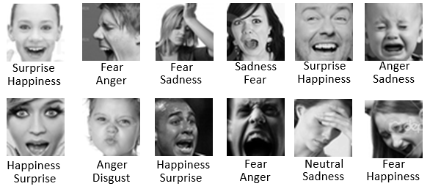
Datensätze
Emotion Classification
Enthält ca. 30,000 graue Bilder (48 x 48)
7 Emotionsklassen: Happy, Sad, Neutral, Fearful, Angry, Disgust, Surprised
FER+ bietet eine Reihe neuer Labels von besserer Qualität für FER2013 (Microsoft)
FER+ Labels: Neutral, Happy, Surprised, Sad, Anger, Disgust, Fearful, Contempt, Unknown, NF (Not a Face)
Notes:
Caro
Von Microsoft annotiert
- Unknown und NF eliminiert
Contempt zu neutral
FER+ sind gleiche Bilder wie 2013, nur besser gelabelt
Datensatz ist relativ divers, aber hauptsächlich hellere/ europäisch/westlich Personen, andere Ethnien unterrepräsentiert (v.a. dunkelhäutig)

Slide 23
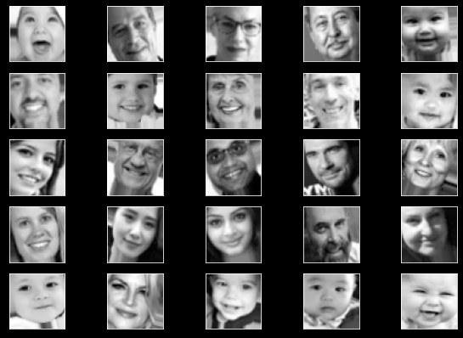
Datensätze
Age Group Classification
Enthält ca. 9000 farbige Bilder (200 x 200) von Menschen im Alter von 1 bis 110 Jahren
4 Altersgruppen: Child (<=16), Young Adult (17 - 30), Adult (31-60), Senior (>60)
Notes:
Caro

Slide 24
Ereignis-Reaktions-Modell
Order recommendation
Customer
Display recommendation
Display product recommen-dation
Imagedata
Predict
Age &
Emotion
Preprocess Image
No recommen-dation
Results: Age & Emotion
Match results to recommendation
Match Age & Emotion
Recommendation
Table
Notes:
Caro

Slide 25
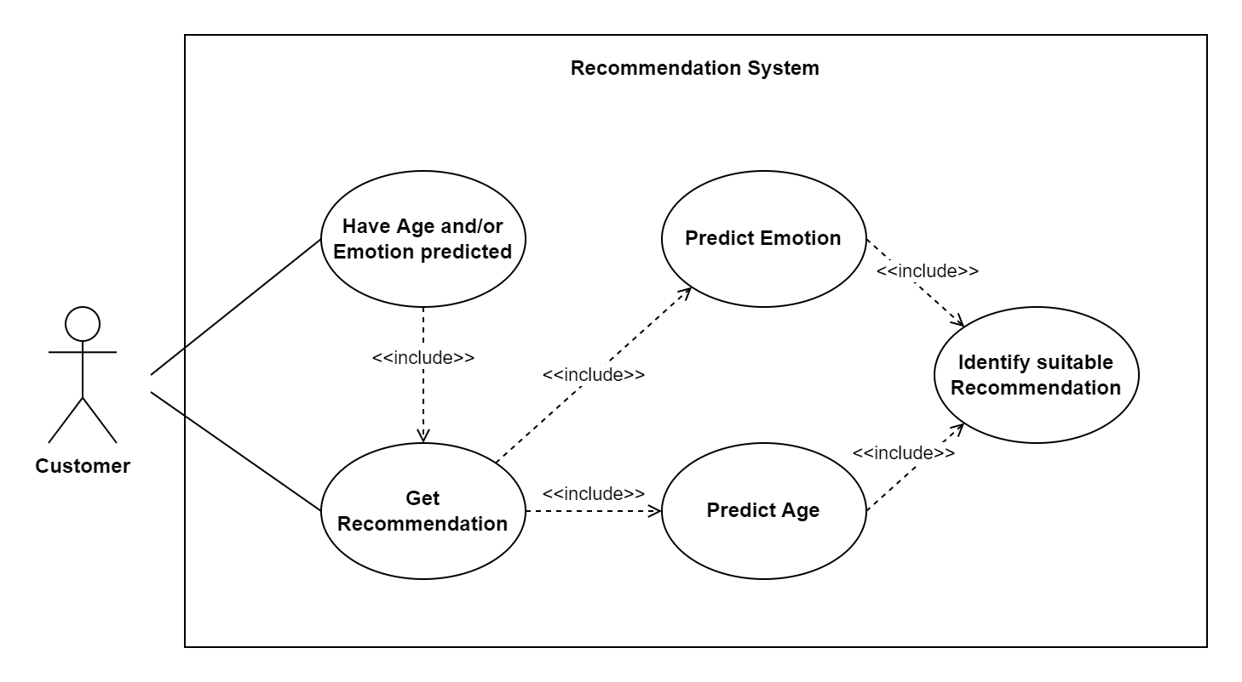
Use-Case-Schablone
Notes:
Jana

Slide 26
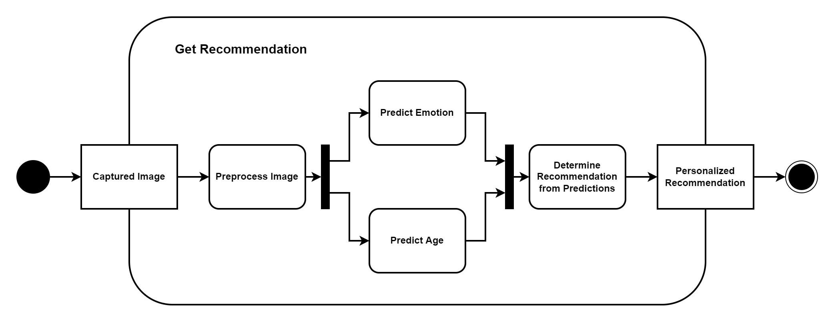
Aktivitätsdiagramm
Notes:
Jana

Slide 27
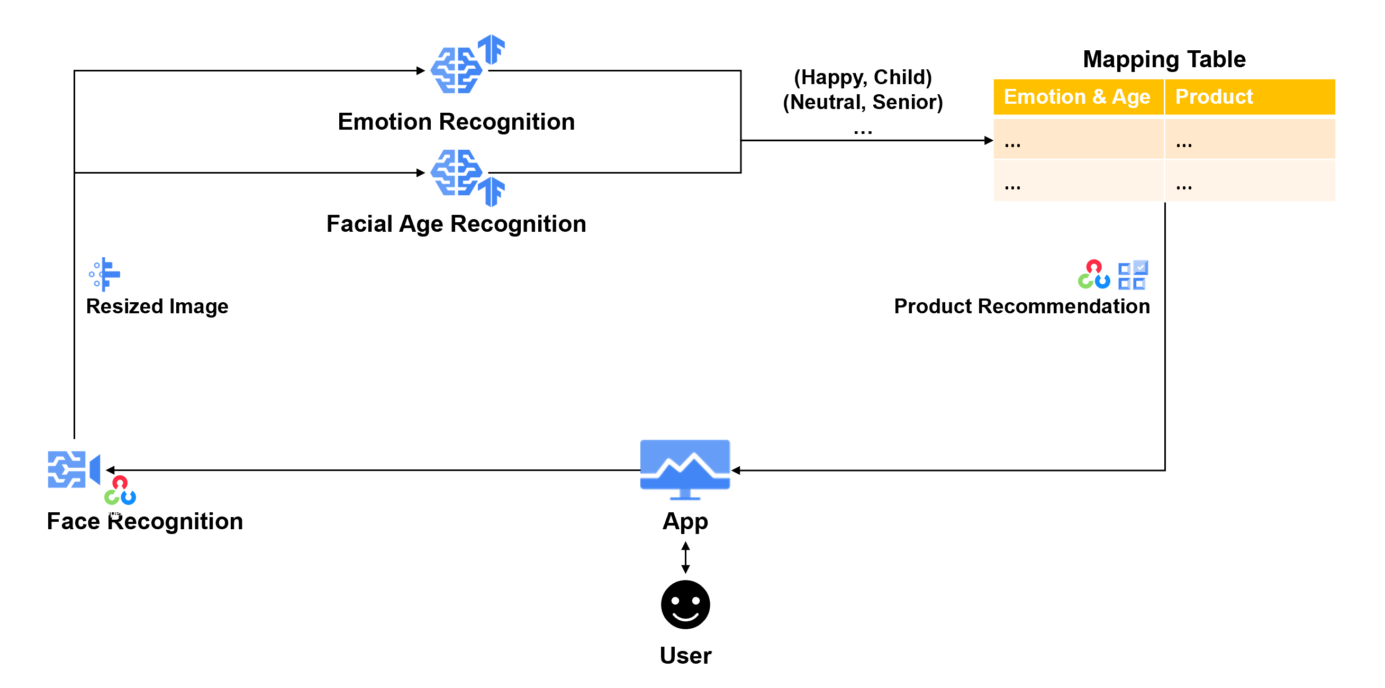
Architektur
Notes:
Andre

Slide 28
Entscheidungstabelle
Emotionen/ Alter | Senior ( > 60 ) | Adult ( 31 – 60 ) | Young Adult ( 17 – 30 ) | Child ( <= 16 )
Happy | Kreditkarte | Baufinanzierung | Depot | Taschengeldkonto
Disgusted | Keine Empfehlung | Girokonto | Sparkonto | Sparkonto
Angry | Keine Empfehlung | Sonst. Versicherungen | Festgeld | Taschengeldkonto
Sad | Keine Empfehlung | Keine Empfehlung | Sparkonto | Sparkonto
Neutral | Sonst. Versicherungen | Girokonto | Girokonto | Jugendgirokonto
Fearful | Lebensversicherung | Tagesgeld | VL-Sparplan | Sparkonto
Surprised | Kreditkarte | Kredit | Depot | Jugendgirokonto
Notes:
Jana
Demo-Weise dargestellt, natürlich auf Kunden individuell zuschneidbar

Slide 29
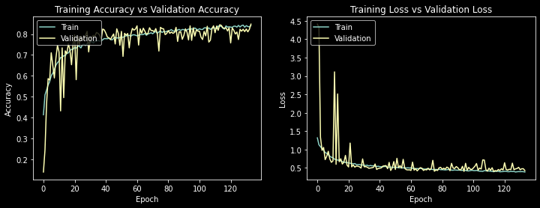
Algorithmenbeschreibung
Age Classification
Convolutional Neural Network
Four Age Groups: Child, Young Adult, Adult, Senior
Notes:
Andre

Slide 30
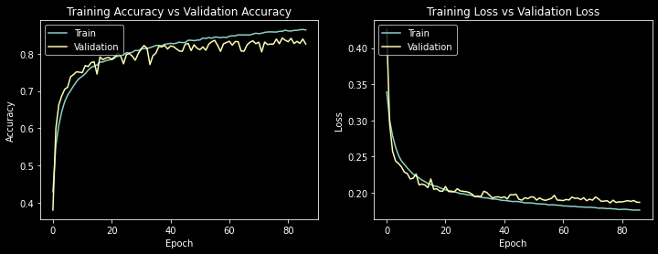
Algorithmenbeschreibung
Emotion Classification
Convolutional Neural Network
Seven Emotions: Neutral, Happy, Surprised, Sad, Angry, Disgusted, Fearful
Notes:
Andre

Slide 31
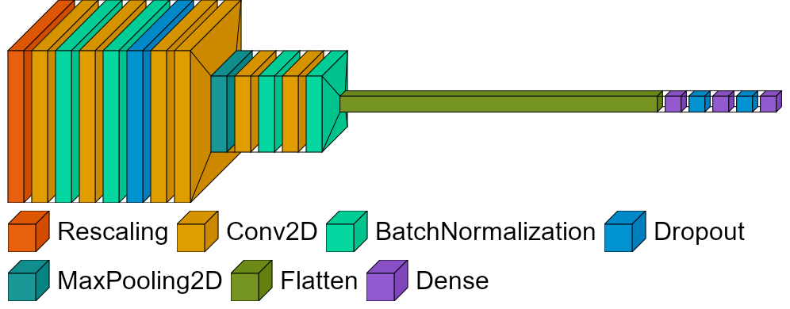
TensorFlow Modelle
Age Group Classification
Notes:
André

Slide 32
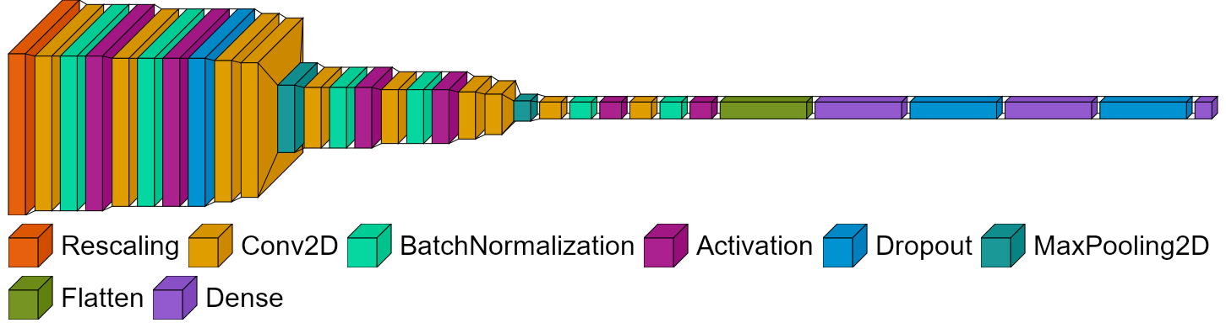
TensorFlow Modelle
Emotion Classification
Notes:
Valentin

Slide 33
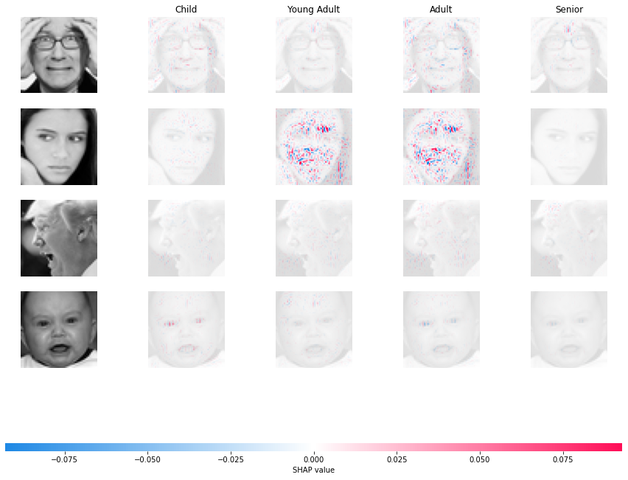
Explainable AI – Age Group Classification
Notes:
Valentin

Slide 34
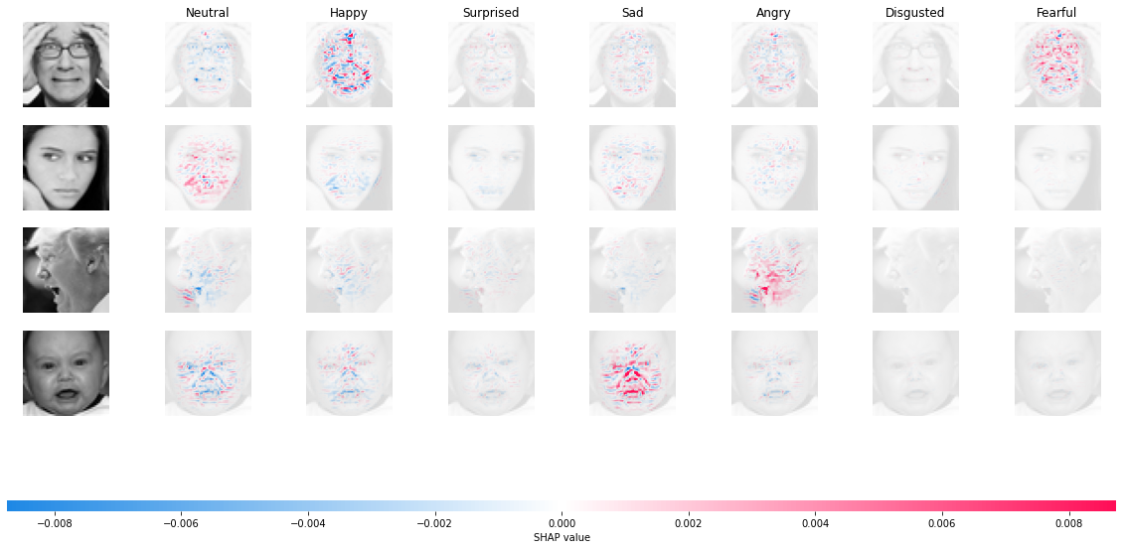
Explainable AI – Emotion Classification
Notes:
Valentin

Slide 35
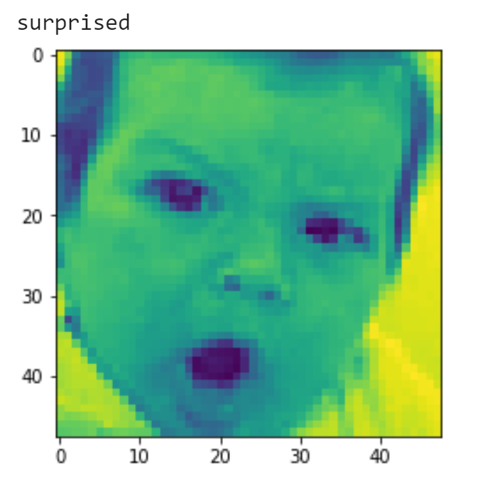
Thank you!

Slide 36
Algorithmenbeschreibung
Emotion Classification
Age Classification
Convolutional Neural Network
Seven Emotions
Neutral, Happy, Surprised, Sad, Angry, Disgusted, Fearful
Convolutional Neural Network
Four Age Groups:
Child, Young Adult, Adult, Senior
Notes:
Andre

Slide 37
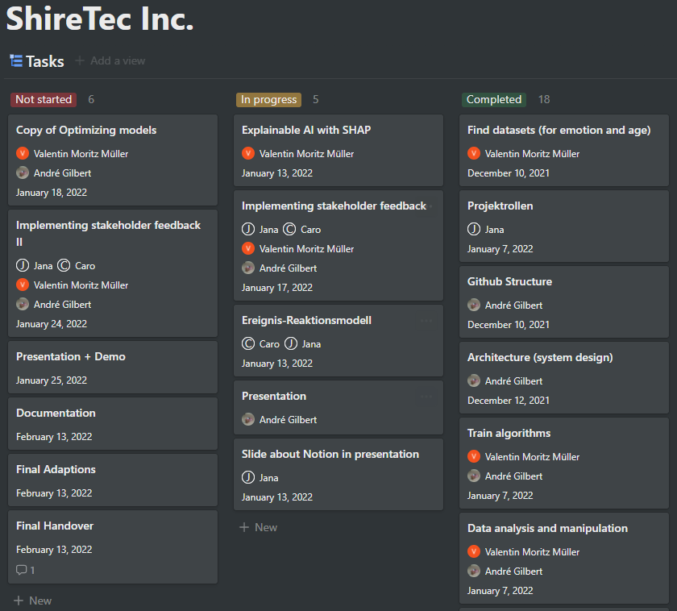
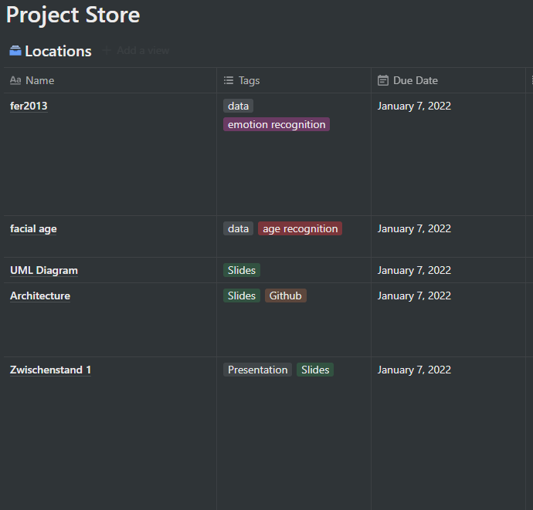
Notion
Notes:
Auszüge! Kanban board

Slide 38
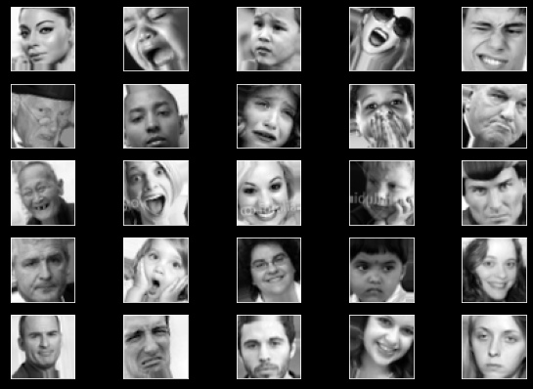
Data
Emotion Classifier
Age Classifier
graue Bilder (48 x 48)
Emotionen (Neutral, Happy, Surprised, Sad, Angry, Disgusted, Fearful)
farbige Bilder (200 x 200)
nach Alter sortiert

Slide 39
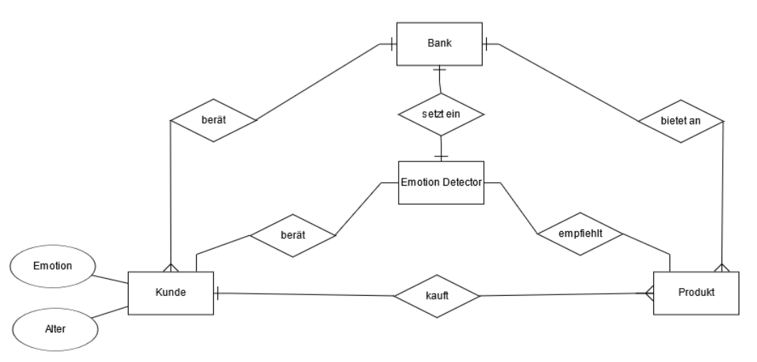
ERM-Diagramm
Notes:
Crowfoodnotation
Querstrich: 1
Dreieck: Many

